Slide 1

«Цветы для мамы»
Фотоотчёт кружковой деятельности «Оригами» Руководитель: Маркова Т. А.

Slide 2



Slide 3
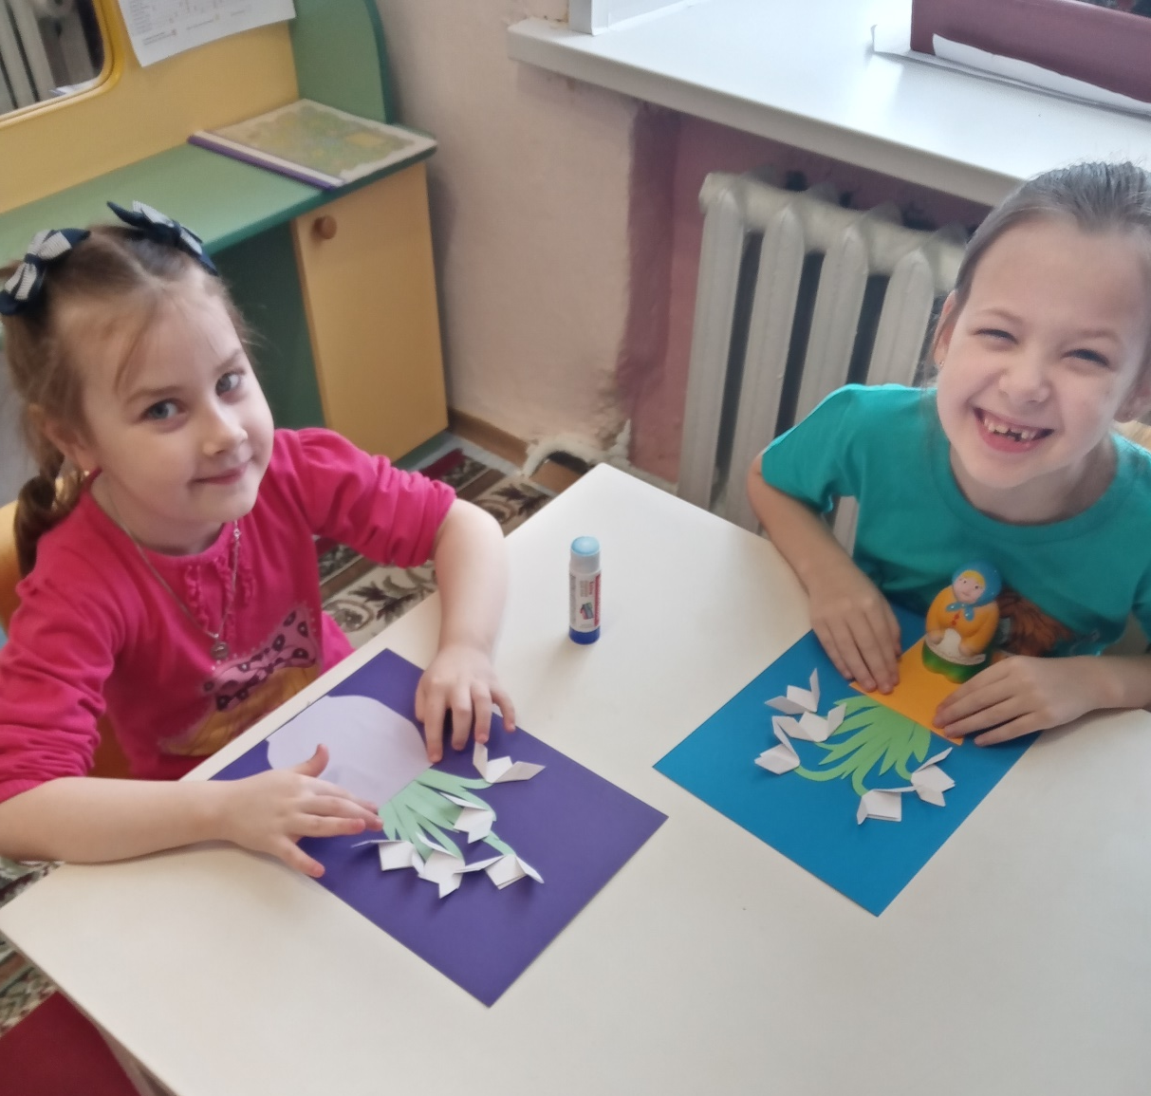

Slide 5

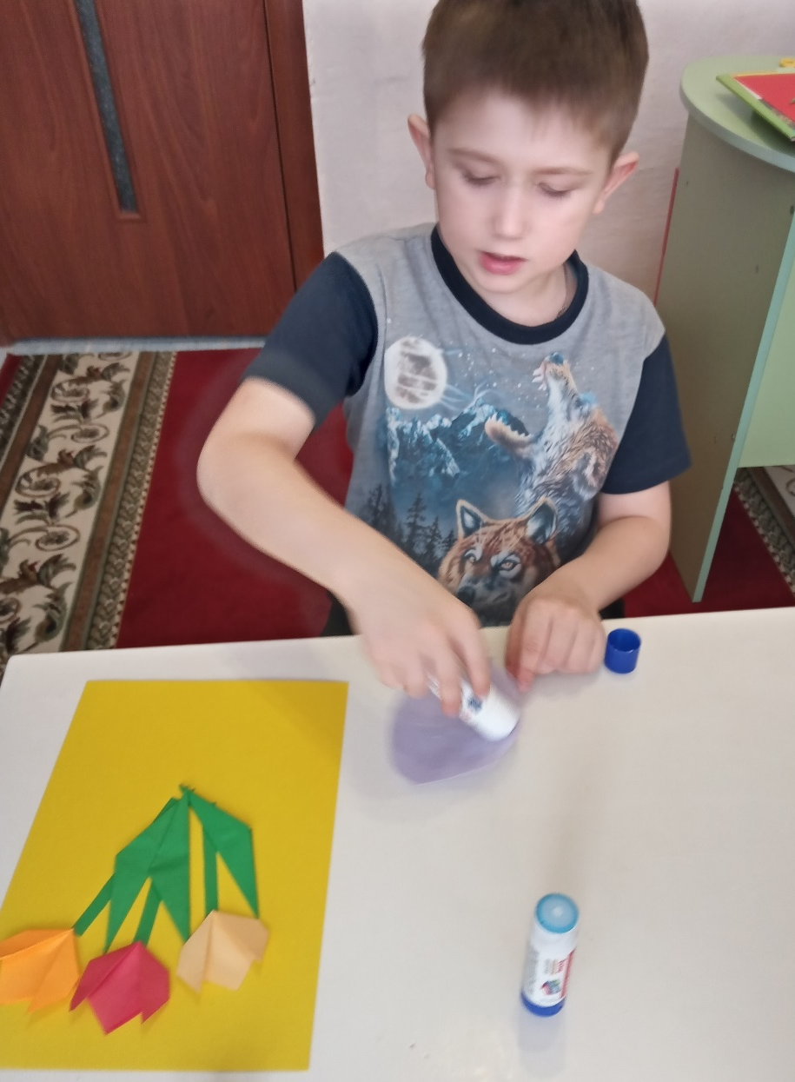

Slide 6
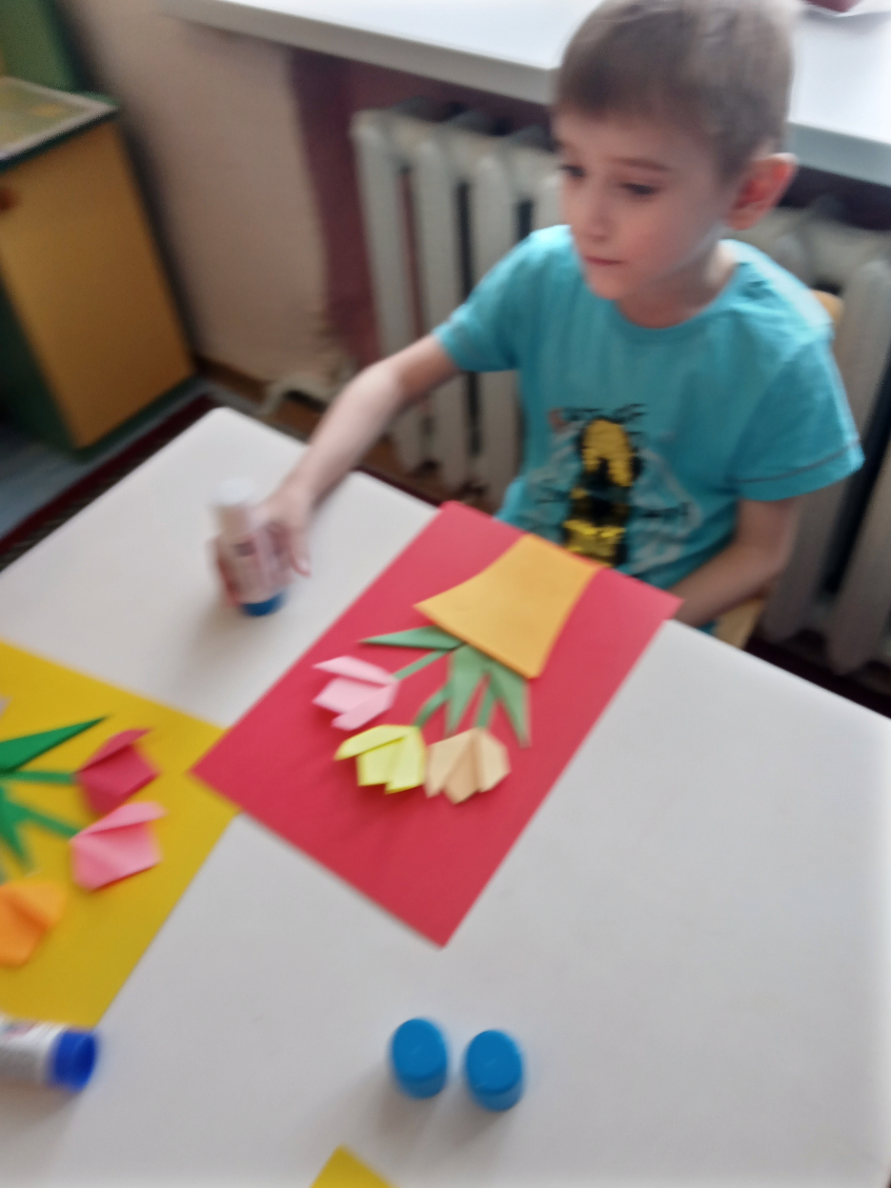

Slide 7
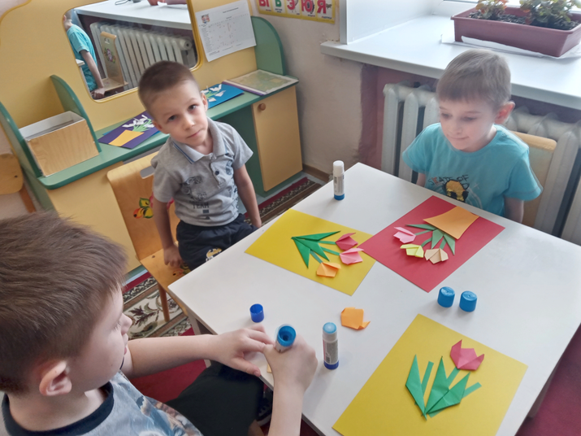

Slide 8
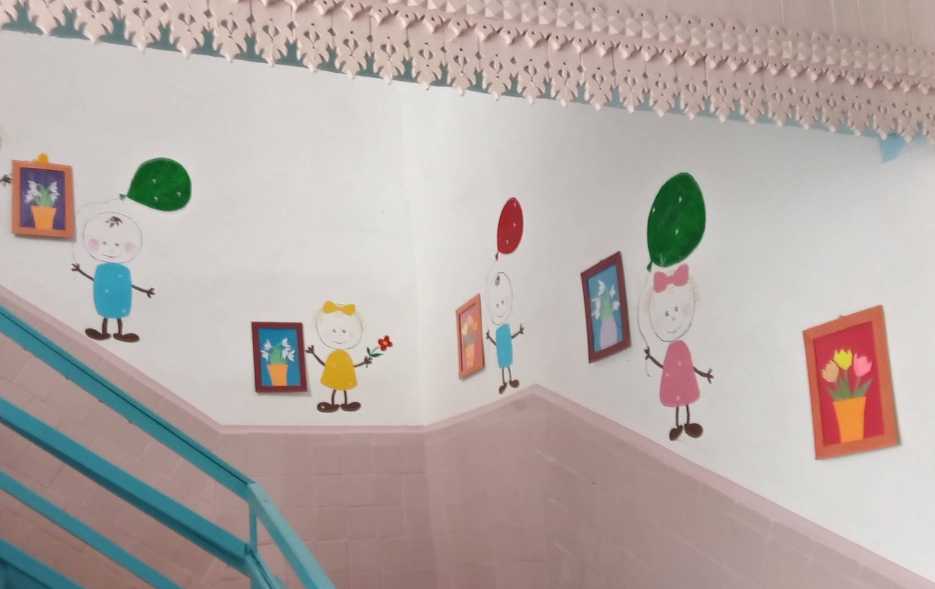

Slide 9
С праздником, дорогие и любимые наши мамы!

